Slide 1


Slide 2

2018年5月
Java程序员填坑指南
分享人：果富春 部门：店长直聘-研发4组

Slide 3
01
填坑
大纲
02
填坑
CONTENT
03
填坑
04
填坑

Slide 4
01
异常

Slide 5
异常
作为研发人员，除了日常的coding以外，大部分时间都在处理线上问题
掌握排查线上问题的思路，以及掌握排查工具很有必要

Slide 6
系统异常
CPU问题
内存问题
磁盘问题
网络问题

Slide 7
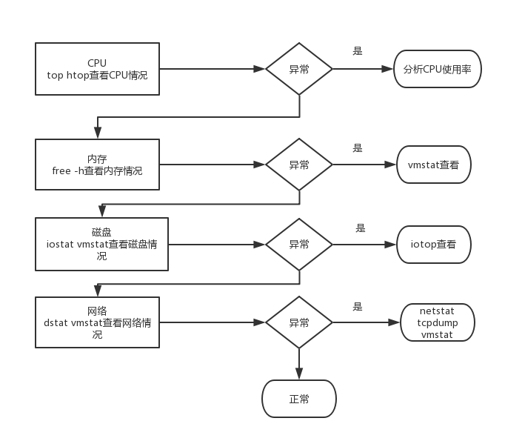
系统异常

Slide 8
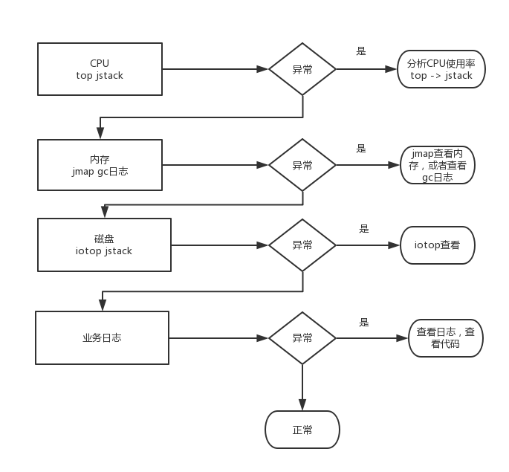
业务异常

Slide 9
Daily English
Talk is cheap. Show me the code
屁话少说，放码过来

Slide 10
案例1
CPU 100%

Slide 11
CPU 100%
@RequestMapping("cpu") public void cpu() {
while (true) { } }

Slide 12
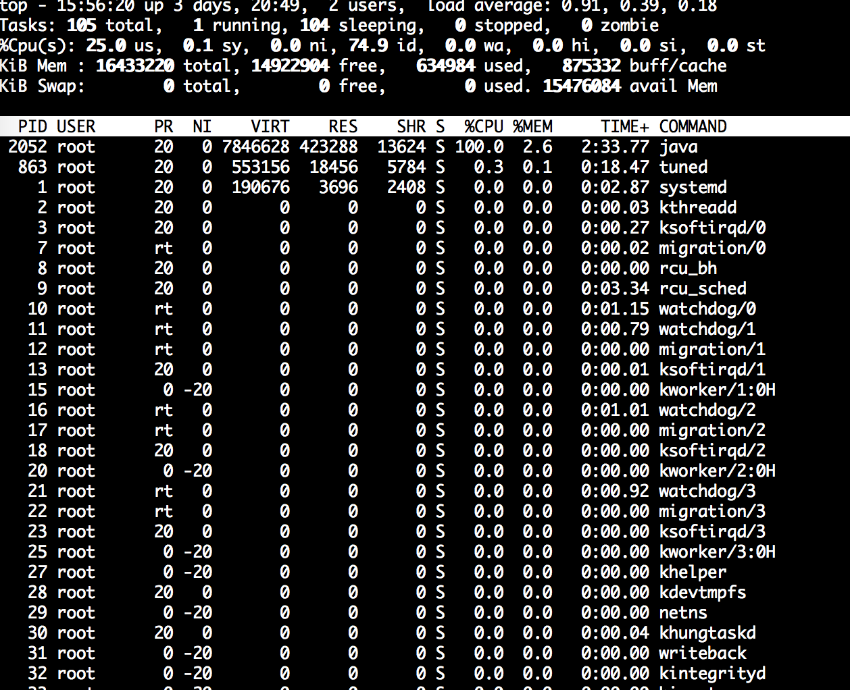
CPU 100%

Slide 13
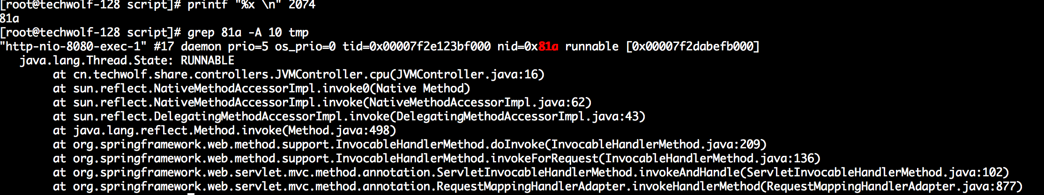
CPU 100%
top 查看CPU使用率最高的进程 2052
dump进程信息 jstack 2052 > tmp
top –Hp 2052 查看使用CPU最高的线程2074
线程转16进制 printf “%x \n” 2074 (81a)
grep 81a -A 10 tmp

Slide 14
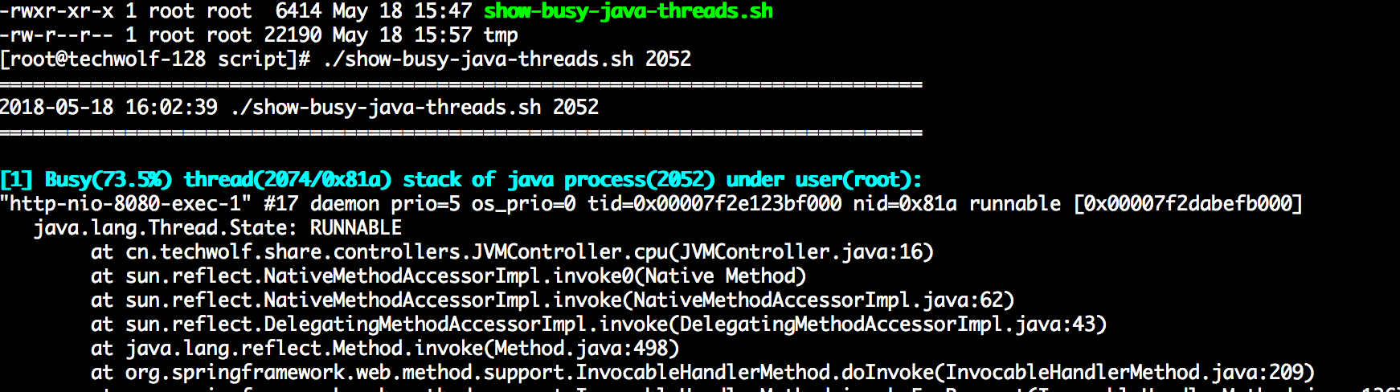
CPU 100%
每次敲命令好麻烦！搞个脚本！
./show-busy-java-threads.sh 2052 一行命令搞定！
https://github.com/superhj1987/awesome-scripts

Slide 15
案例2
死锁

Slide 16
死锁
private static byte[] lock1 = new byte[1];
private static byte[] lock2 = new byte[1];
@RequestMapping("lock1")
public void lock1() {
synchronized (lock1) {
System.out.println("get lock 1");
try {
Thread.sleep(10000);
} catch (Exception e) {
}
synchronized (lock2) {
System.out.println("get lock 2");
}
}
}
Lock2省略….

Slide 17
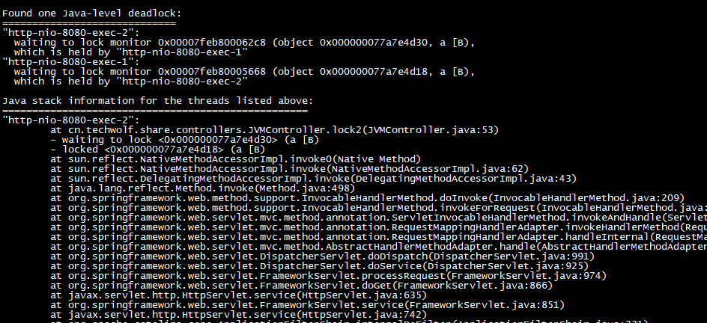
死锁
Jstack pid

Slide 18
案例3
保存现场

Slide 19
保存现场
保存现场
jmap -dump:format=b,file=heapDump 9527：将内存使用的详细情况输出到文件
jmap -histo 9527 > heapBak：查看堆内存(histogram)中的对象数量及大小
jstack 9527 > stackBak：查看线程情况

Slide 20
保存现场
VJDump是线上JVM数据紧急收集脚本
收集数据包括：
JVM启动参数及命令行参数: jinfo -flags $PID
thread dump数据：jstack -l $PID
vjtop JVM概况及繁忙线程：vjtop.sh -n 1 -d 3 $PID (需要将vjtop.sh 加入用户的PATH变量中)
jmap histo 堆对象统计数据：jmap -histo $PID & jmap -histo:live $PID
GC日志(如果JVM有设定GC日志输出)
heap dump数据（需指定--liveheap开启）：jmap -dump:live,format=b,file=${DUMP_FILE} $PID
# 对指定的进程PID进行急诊
vjdump.sh $pid
# 额外收集heap dump信息（jmap -dump:live的信息）
vjdump.sh --liveheap $pid
https://github.com/vipshop/vjtools/blob/master/vjdump/README.md

Slide 21
案例4
磁盘满了

Slide 22

磁盘满了
df –h 看看是不是真满了
du –h /data 遍历所有目录 -h = human
du –dh 1 /data 只看最上面一层数据

Slide 23
案例5
谁写的

Slide 24
谁写的
lsof bigfile.log

Slide 25
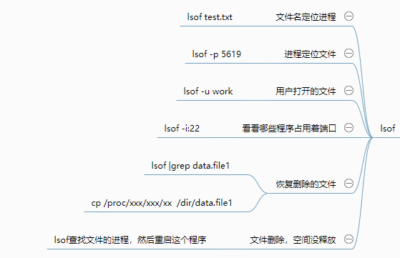
lsof扩展

Slide 26
案例6
谁写这么快

Slide 27
谁写这么快
@RequestMapping("file")
public void file(String file) {
List<String> lines = new ArrayList<>(100000);
for (int i = 0; i < 100000; i++) {
lines.add("d");
}
while (true) {
try {
System.out.println(file);
FileUtils.writeLines(new File(file), lines);
} catch (IOException e) {
e.printStackTrace();
}
}
}

Slide 28

谁写这么快
iotop
Jstack 28383 > dump.log

Slide 29
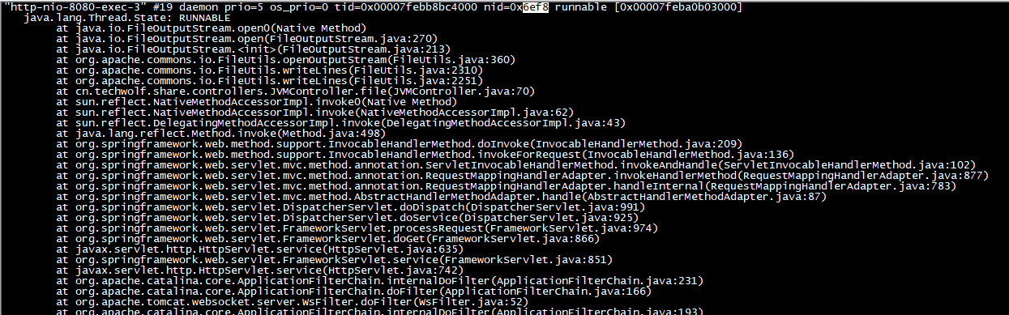
谁写这么快
jstack 28383 > dump.log
printf "%x \n" 28408

Slide 30
02
BTrace

Slide 31
BTrace
BTrace是一个为Java平台开发的安全、动态的追踪工具。
BTrace动态地向目标应用程序的字节码注入追踪代码（字节码追踪），这些追踪字节码追踪代码使用Java语言表达，也就是BTrace的脚本。
不用重启服务！

Slide 32
案例7
参数打印

Slide 33
打印参数
想查线上的一个问题，想查传递的参数是什么？但是没有办法debug，而且没有打日志？
怎么办？
以前是加日志，然后打包，然后上线。。。

Slide 34
参数打印
@RestController @RequestMapping("btrace") public class BtraceController { @RequestMapping("access") public String access(String param) { return "access result param=" + param; } }
@OnMethod(clazz = "cn.techwolf.share.controllers.BtraceController", method = "access“, location = @Location(Kind.ENTRY)) public static void m(@Self Object self, String param) { println("BtraceController [access] param = " + param); }
../bin/btrace 7766 BtraceAccess.java > /data/test/tmp.log

Slide 35
案例8
抓空指针

Slide 36
抓空指针
日志：
NullPointerException ……

Slide 37
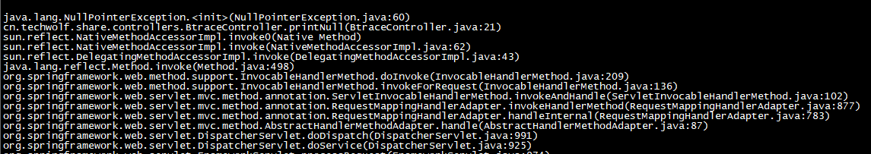
抓空指针
@RequestMapping("null")
public String printNull() {
BtraceController btraceController = null;
btraceController.printNull();
return "print null";
}
@OnMethod(clazz = "java.lang.NullPointerException", method = "<init>") public static void m() { jstack(); }

Slide 38
案例9
找出耗时参数

Slide 39
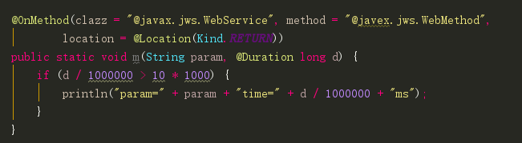
打印方法耗时

Slide 40
案例10
其他

Slide 41
监听
使用全限定名：clazz="com.metty.rpc.common.BtraceCase", method="add"
使用正则表达式：clazz="/javax.swing../", method="/./"
使用接口：clazz="+com.ctrip.demo.Filter", method="doFilter"
使用注解：clazz="@javax.jws.WebService", method=""@javax.jws.WebMethod"
如果需要分析构造方法，需要指定method=“<init>"
指定方法拦截的位置：@Location
定义Btrace对方法的拦截位置，通过@Location注解指定，默认为Kind.ENTRY
Kind.ENTRY：在进入方法时，调用Btrace脚本
Kind.RETURN：方法执行完时，调用Btrace脚本，只有把拦截位置定义为Kind.RETURN，才能获取方法的返回结果@Return和执行时间@Duration
Kind.CALL：分析方法中调用其它方法的执行情况，比如在execute方法中，想获取add方法的执行耗时，必须把where设置成Where.AFTER
Kind.LINE：通过设置line，可以监控代码是否执行到指定的位置
Kind.ERROR, Kind.THROW, Kind.CATCH

Slide 42
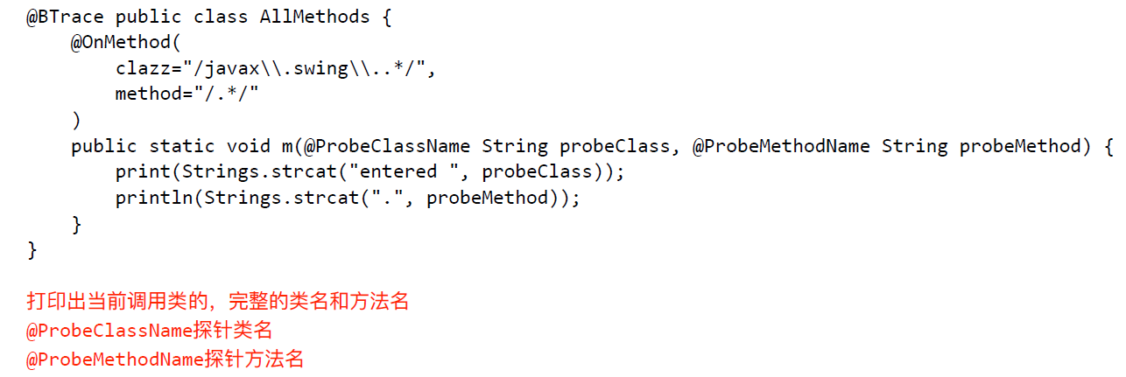
btrace

Slide 43
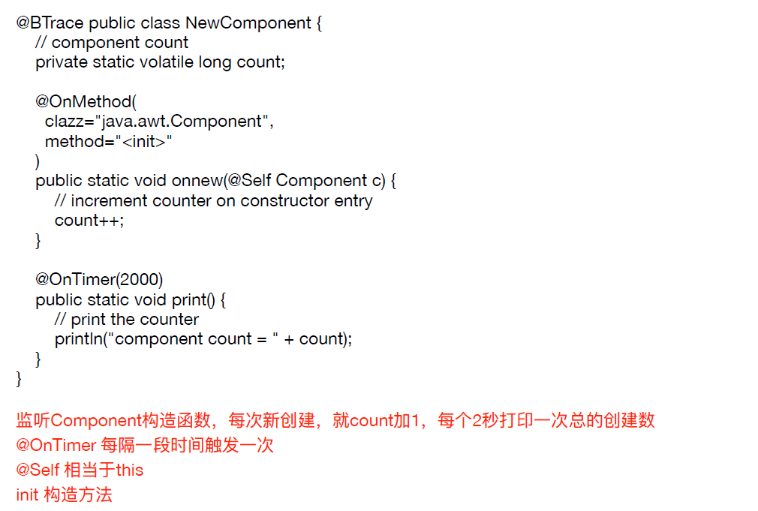
btrace

Slide 44
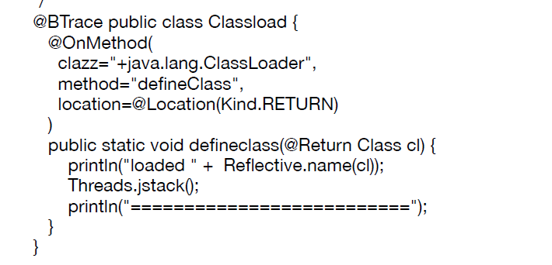

btrace

Slide 45
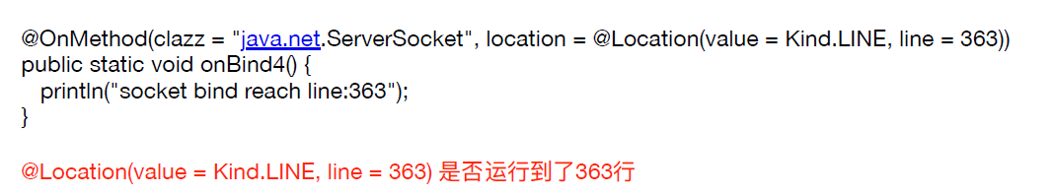
btrace

Slide 46
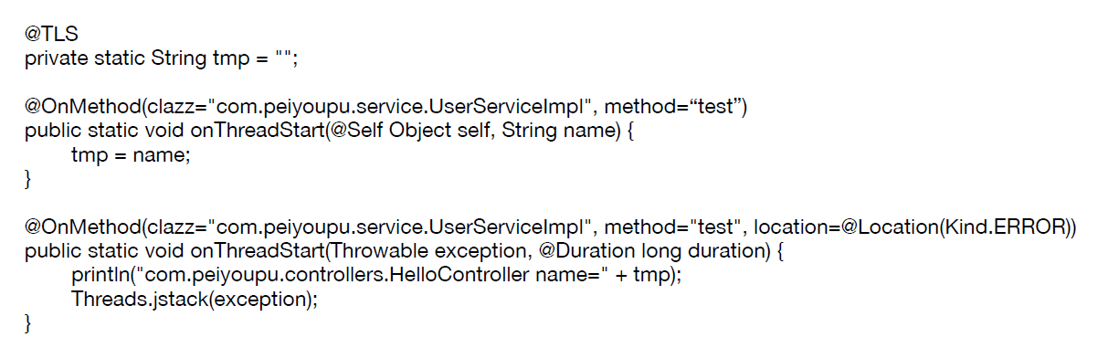

btrace

Slide 47
相关资料
BTrace
https://github.com/btraceio/btrace
唯品会开源工具
https://github.com/vipshop/vjtools

Slide 48
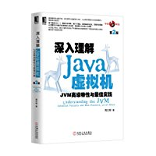

图书推荐

Slide 49
谢谢观看

